Slide 1
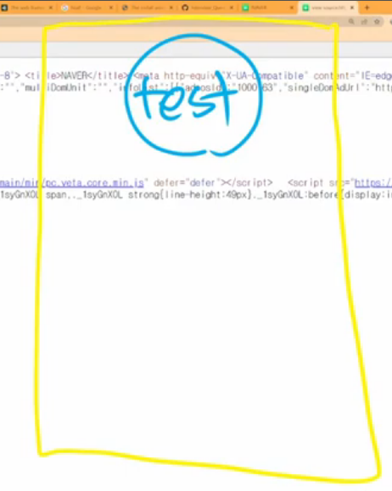
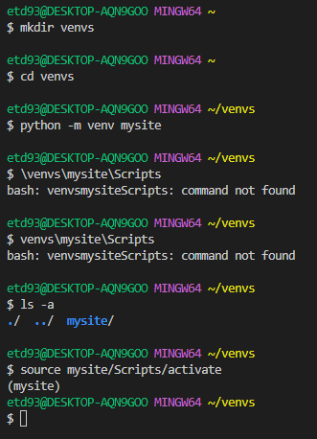
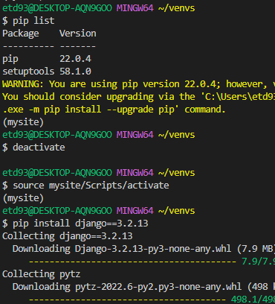
Django 설치
가상환경에서 설치하기
노란색이 가상환경
Makdir venvs(폴더명 자유자재)로 폴더 만들고 venvs 폴더 들어가서 가상환경 설정한다(python –m venv mysite(이 이름은 자유자재)
폴더에서 실행하려면 source mysite/Scripts/activate로 가상환경 activate
Python –m venv venv은 venv이라는 이름으로 venv 가상환경을 만들겠다

Slide 2
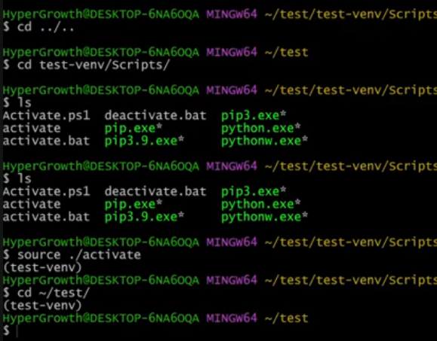
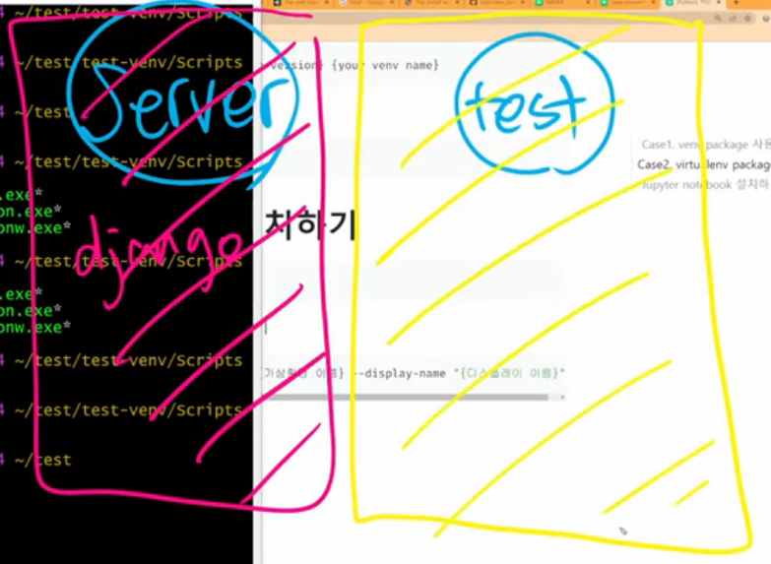
Django 설치
가상환경에서 설치하기
또는, 가상환경이름/Scripts로 들어가서 source ./activate 해도 됨
./ 는 이 폴더 라는 의미
수업에서는 serve라는 폴더에서 가상환경 만들고 django를 깔았음
그럼, test라는 폴더에서 만든 가상환경에는 django가 깔려있을까? NO
다시 깔아야 한다.
해당 폴더 ~/test 에서 pip list로 django가 깔려 있는지 확인해보고 없으면 다시 깔기
참고사이트:https://python.land/virtual-environments/virtualenv

Slide 3
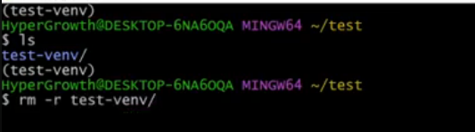
Django 설치
그럼 가상환경을 지우고 싶으면, test폴더를 지우면 될까?
Django에는 가상환경이 여러 개가 있다. 그 중 venv는 그냥 지우면 될 정도로 simple하다
rm –r 폴더명

Slide 4
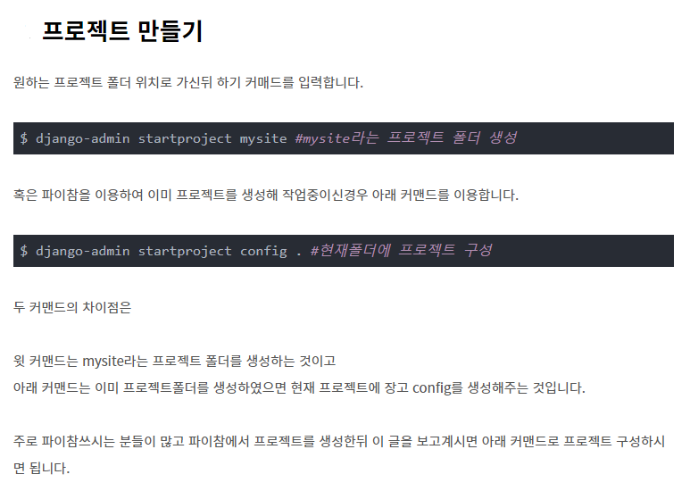
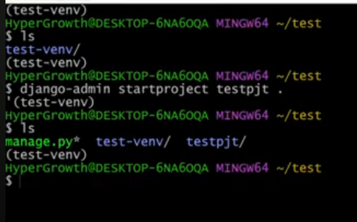
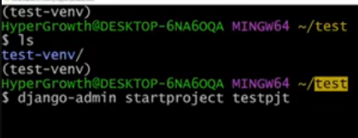
Django-admin startproject testpjt .
해당 폴더 test에서 testpjt라는 프로젝트를 만들겠다
Test라는 폴더명은 나중에 바꿔도 문제 없음
그러나, startproject로 만든 폴더명을 바꾸면 문제 생김

Slide 5
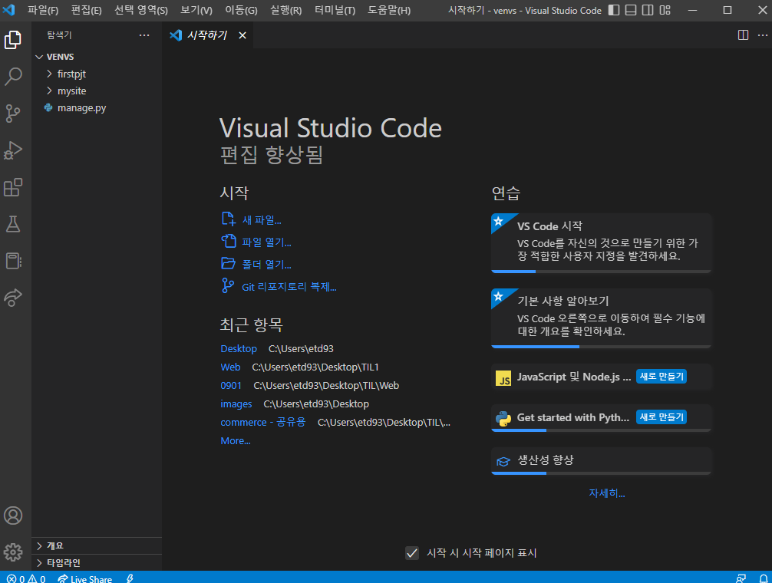
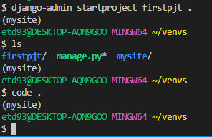
프로젝트 화면이 뜸

Slide 6
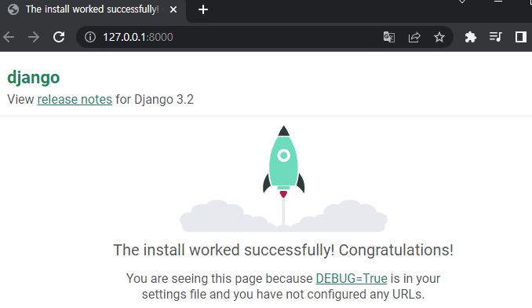
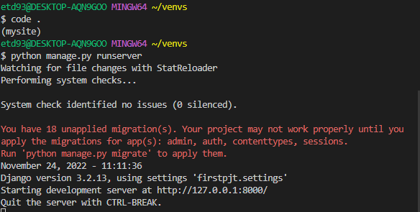
runserver

Slide 7
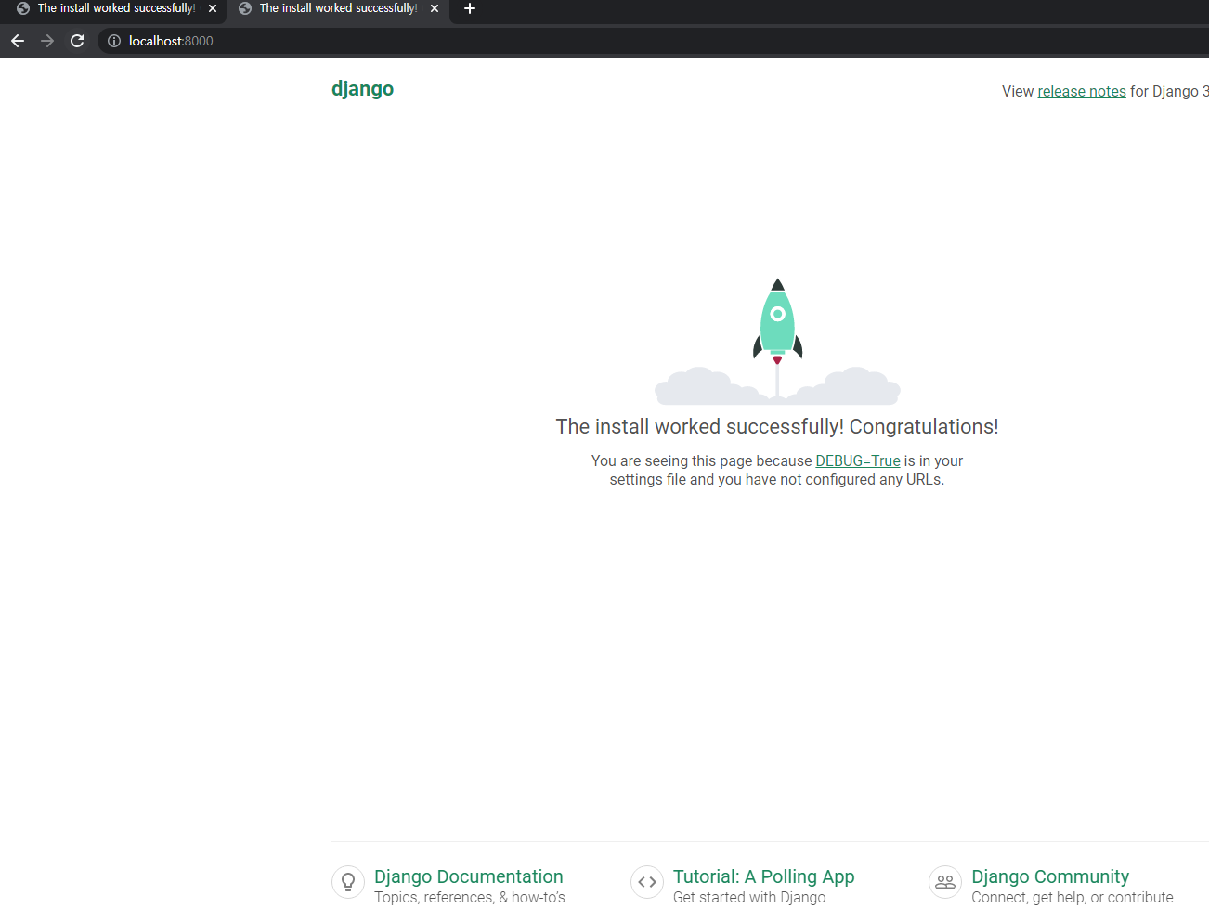
Localhost:8000
여기에다가 페이지를 만들어 갈 것

Slide 8
runserver

Slide 9
runserver

Slide 10
runserver

Slide 13
Django 설치
가상환경에서 설치하기

Slide 14
Django 설치
가상환경에서 설치하기

Slide 15
Django 설치
가상환경에서 설치하기

Slide 16
Django 설치
가상환경에서 설치하기

